Slide 1
Новости Беларуси и мира
Информирование подготовил студент Андросов

Slide 2
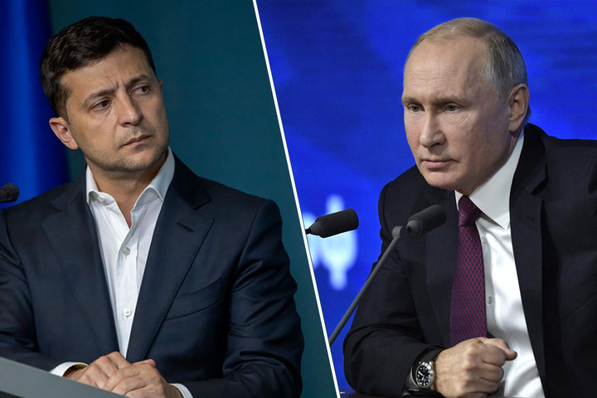
Путин и Зеленский снова созвонились: обсудили состоявшийся обмен заключенными
Стороны позитивно оценили случившийся обмен. «Акцентирован прежде всего гуманитарный аспект этой акции, имеющей большое значение для нормализации и оздоровления двусторонних отношений»

Slide 3
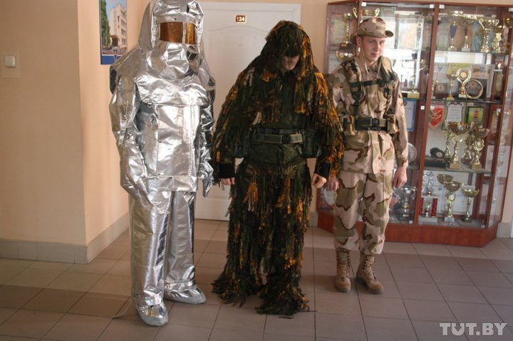
Воспитывать патриотизм: в старших классах ввели факультатив «Школа юных защитников Отечества»
Два новых факультатива для учащихся VIII-IX классов — «Школа юных защитников Отечества» и «Введение в спортивнопедагогические профессии» — могут посещать школьники с этого учебного года. Программы занятий утверждены Министерством образования, сообщает Национальный правовой интернет-портал.

Slide 4
День города. Обзор ярких мероприятий 13-15 сентября
«Минский мастер» 13 сентября в 17:00 (пр. Независимости, 25)
Мотофестиваль H.O.G. Rally Minsk 2019 13 и 14 сентября
Торжественная церемония возложения цветов к обелиску «Минск — город-герой» 14 сентября в 11:00
«Минчанин года» 14 сентября в 20:00
«Девять историй любви» 14 сентября (пл. Свободы, 23а)
Фестиваль «Менск Старажытны» 14–15 сентября
Музыкально-пиротехническое фейерверк-шоу 14 сентября в 23:00 в акватории Свислочи
Фестиваль «Wargaming Fest: День танкиста» 15 сентября в парке Победы
Международный Минский полумарафон 15 сентября в 09:00 от Дворца спорта

Slide 5
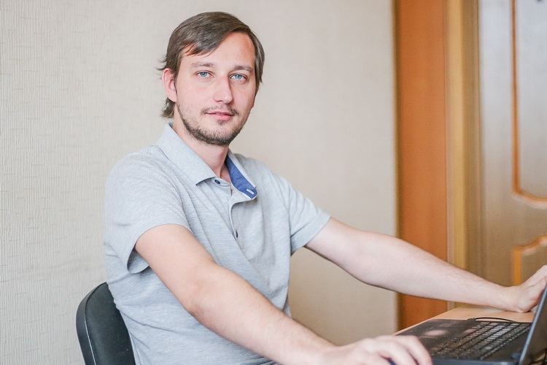
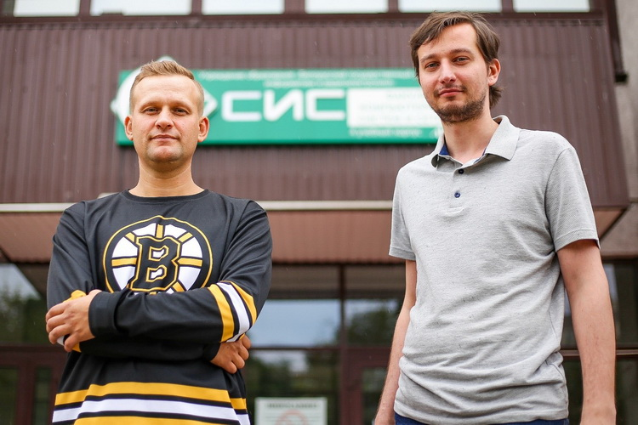
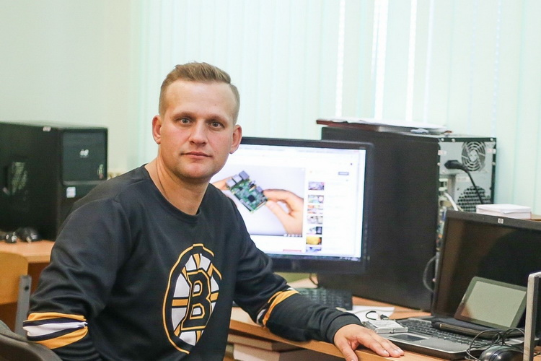
Компания iTechArt поддержала проекты молодых преподавателей БГУИР
У студентов БГУИР появятся уникальные учебные пособия - при поддержке компании iTechArt их разрабатывают двое молодых ученых университета Денис Деменковец и Дмитрий Оношко.
Студентам 1-2 курсов простым языком объяснят, как с нуля создать операционную систему и не разбиться о подводные камни. А старшекурсникам расскажут о создании собственных устройств с помощью недорогих электронных компонентов.

Slide 6
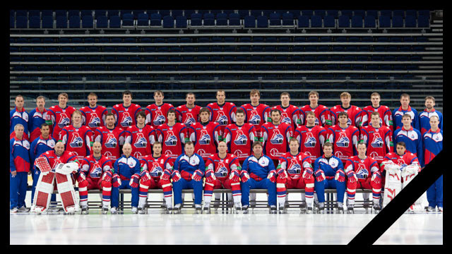
Восемь лет назад в авиакатастрофе погибли хоккеисты «Локомотива», летевшие в Минск
В субботу, 7 сентября, исполняется восемь лет со дня авиакатастрофы, в которой погибли хоккеисты, тренеры и персонал ярославского «Локомотива».
Напомним, что 7 сентября 2011 года вскоре после вылета команды на первый матч КХЛ против минского «Динамо» ЯК-42 упал недалеко от взлетной полосы. В той катастрофе погибли 44 человека, выжил всего один — бортпроводник Александр Сизов.

